Slide 1
XÂY DỰNG HỆ THỐNG TRA CỨU THUẬT NGỮ HÀNH CHÍNH VĂN PHÒNG VÀ HOẠT ĐỘNG XÃ HỘI
BẢO VỆ TỐT NGHIỆP KỸ SƯ
Tên đề tài :
ĐÀ NẴNG, NGÀY 15/06/2013
SVTH : TRẦN KHÁNH NGUYÊN
Lớp : 08T1
CBHD : PGS.TS.PHAN HUY KHÁNH
Điện thoại : 0905729474 EMail: khanhsnguyen@gmail.com

Slide 2
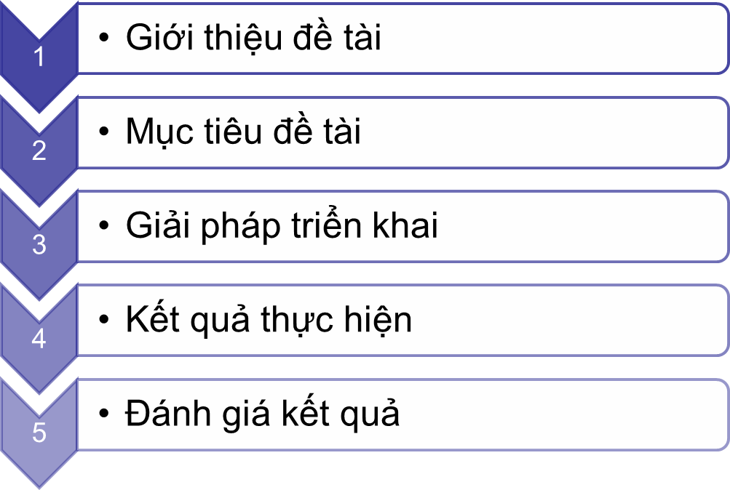
Nội dung
Xây dựng hệ thống tra cứu thuật ngữ hành chính văn phòng và hoạt động xã hội
<number>/15

Slide 3
Giới thiệu đề tài
Trong thời buổi kinh tế đang phát triển nhanh chóng thì nhu cầu tìm hiểu thuật ngữ hành chính cộng với việc sử dụng những văn bản hành chính cũng tăng theo nhằm đáp ứng kịp những yêu cầu thủ tục hành chính cần thiết trong tổ chức, doanh nghiệp.
Còn nhiều thuật ngữ mới lạ chưa phổ biến đối với người sử dụng.
Cùng với sự phát triển của công nghệ, một hệ thống tra cứu thuật ngữ trực tuyến là cần thiết.
Xây dựng hệ thống tra cứu thuật ngữ hành chính văn phòng và hoạt động xã hội
<number>/15

Slide 4
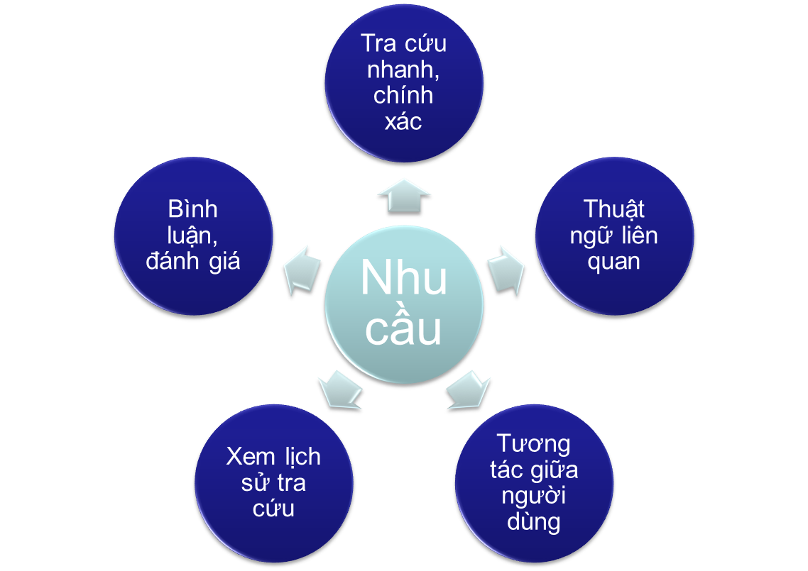
Nhu cầu tra cứu thuật ngữ
Xây dựng hệ thống tra cứu thuật ngữ hành chính văn phòng và hoạt động xã hội
4/15

Slide 5


Thực trạng hiện nay
- Công nghệ phát triển mạnh mẽ.
- Internet phổ biến hầu hết với tất cả mọi người.
Lưu trữ lớn
Tốc độ xử lý mạnh
Kết nối được với nhiều thiết bị
+
Đáp ứng nhu cầu tra cứu thuật ngữ của người dùng
XÂY DỰNG HỆ THỐNG TRA CỨU THUẬT NGỮ HÀNH CHÍNH VĂN PHÒNG VÀ HOẠT ĐỘNG XÃ HỘI
Xây dựng hệ thống tra cứu thuật ngữ hành chính văn phòng và hoạt động xã hội
<number>/15

Slide 6
Bài toán đặt ra
Đối tượng
  Người dùng phổ thông
  Sinh viên ngành hành chính văn phòng
  Nhân viên văn phòng
Mục đích
  Xây dựng kho dữ liệu thuật ngữ hành chính văn phòng và hoạt động xã hội.
  Xây dựng hệ thống tra cứu thuật ngữ hành chính văn phòng và hoạt động xã hội một cách chính xác, nhanh chóng và tiện lợi.
Xây dựng hệ thống tra cứu thuật ngữ hành chính văn phòng và hoạt động xã hội
<number>/15

Slide 7
Mục tiêu đề tài
Xây dựng kho dữ liệu trực tuyến địa điểm du lịch trên điện thoại di động
<number>/6

Slide 8
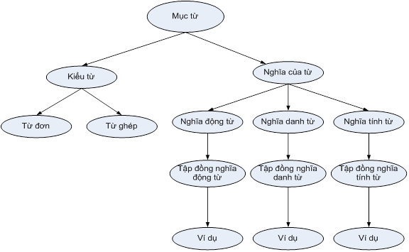
WordNet
Năm 1978, George Miller và nhóm nghiên cứu của ông tại Đại học Princeton bắt đầu phát triển một cơ sở ngữ liệu với các mối quan hệ khái niệm
WordNet là một loại từ điển tương tự từ điển đồng nghĩa.
Xây dựng hệ thống tra cứu thuật ngữ hành chính văn phòng và hoạt động xã hội
<number>/15

Slide 9
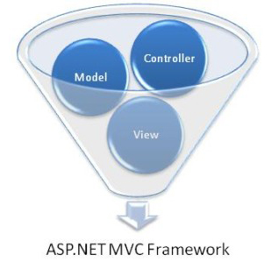
Công nghệ sử dụng
Ngôn ngữ C#
ASP .NET MVC3 Framework
Hệ quản trị cơ sở dữ liệu : MS SQL Server
Công cụ phát triển :Visual Studio 2010, MS SQL Server Management 2008
Xây dựng hệ thống tra cứu thuật ngữ hành chính văn phòng và hoạt động xã hội
<number>/15

Slide 10
Giải pháp thực hiện
Xây dựng và lưu trữ kho dữ liệu dựa theo mô hình của WordNet
Xây dựng hệ thống tra cứu trên nền web sử dụng ASP .NET MVC3 Framework
Cơ sở dữ liệu MS SQL Server 2008
Xây dựng hệ thống tra cứu thuật ngữ hành chính văn phòng và hoạt động xã hội
<number>/15

Slide 11
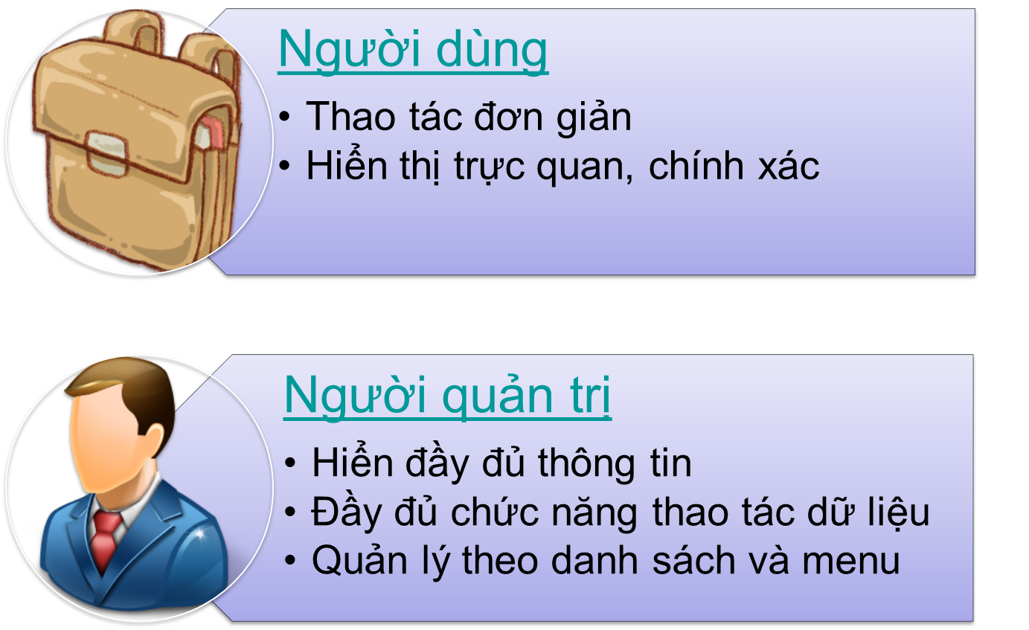
Giao diện hệ thống
Xây dựng hệ thống tra cứu thuật ngữ hành chính văn phòng và hoạt động xã hội
<number>/15

Slide 12
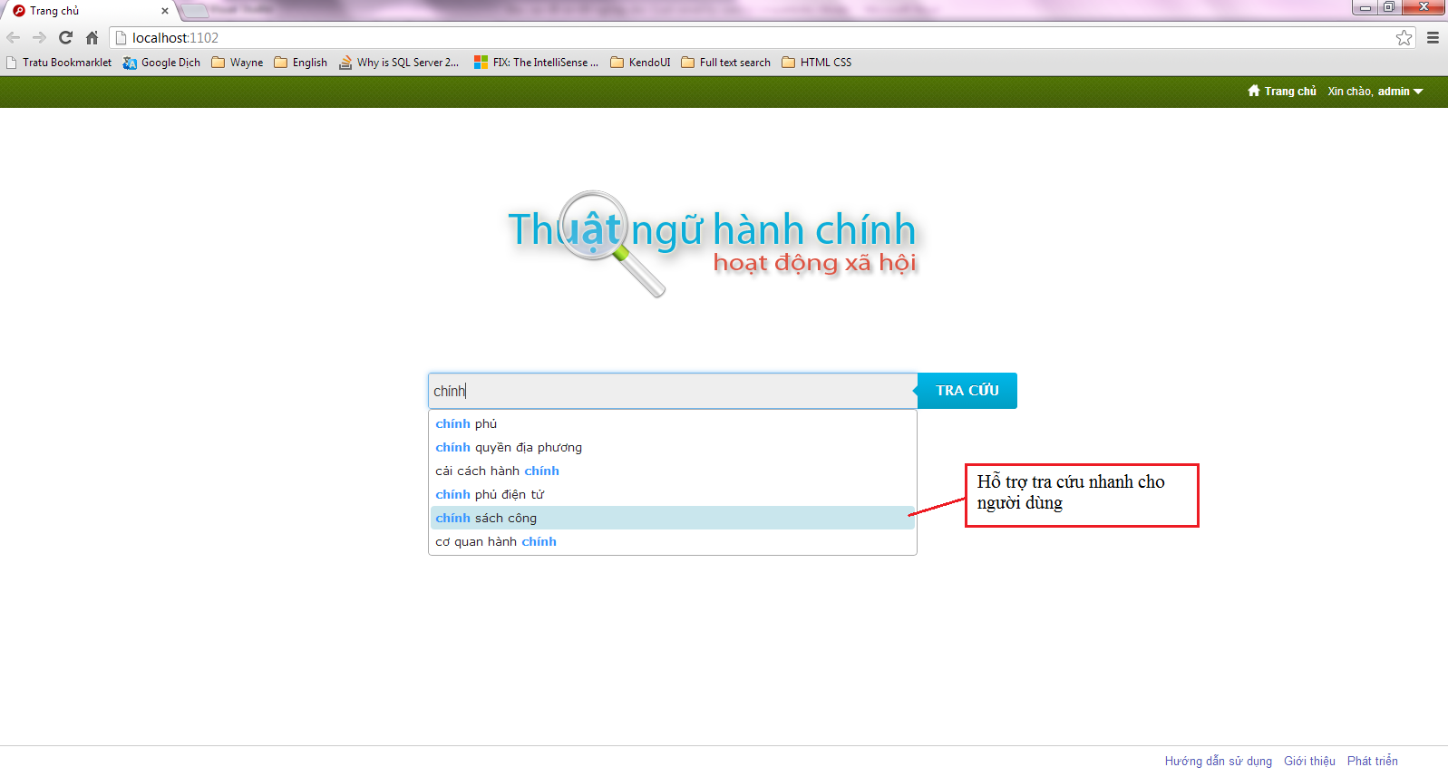
Chạy Demo chương trình
Minh họa chức năng tra cứu thuật ngữ
Xây dựng hệ thống tra cứu thuật ngữ hành chính văn phòng và hoạt động xã hội
<number>/15

Slide 13
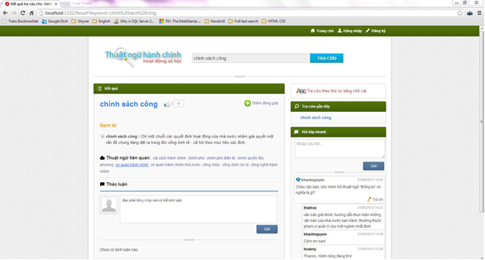
Chạy Demo chương trình
Kết quả tra cứu
Xây dựng kho dữ liệu trực tuyến địa điểm du lịch trên điện thoại di động
<number>/15

Slide 14
Những điều đạt được
Hiểu cấu trúc tổ chức từ điển của WordNet
Hiểu được kiến trúc mô mình MVC trong ASP .NET MVC3 Framework
Xây dựng được hệ thống tra cứu thuật ngữ hành chính văn phòng và hoạt động xã hội.
Áp dụng được kĩ thuật tìm kiếm Full-text Search trong SQL Server 2008 vào hệ thống để hỗ trợ và tăng tốc độ tra cứu.
Áp dụng được kĩ thuật Ajax Long Polling vào hệ thống để xây dựng chức năng hỏi đáp thời gian thực.
Xây dựng kho dữ liệu trực tuyến địa điểm du lịch trên điện thoại di động
<number>/15

Slide 15
Hạn chế và hướng phát triển
Những điều chưa đạt được
  Nguồn dữ liệu thuật ngữ vẫn còn hạn chế và chỉ được thu thập từ các nguồn từ điển tiếng Việt, không có sự hỗ trợ của chuyên gia.
Hướng phát triển
  Tập hợp nguồn thuật ngữ một cách chính xác dưới sự giám sát của các chuyên gia.
  Mở rộng hệ thống tra cứu đa ngữ.
  Hoàn thiện hệ thống tra cứu trên nền web.
  Phát triển hệ thống WebService cho các nhà phát triển và hãng thứ ba.
Xây dựng kho dữ liệu trực tuyến địa điểm du lịch trên điện thoại di động
<number>/15

Slide 16


